Slide 2
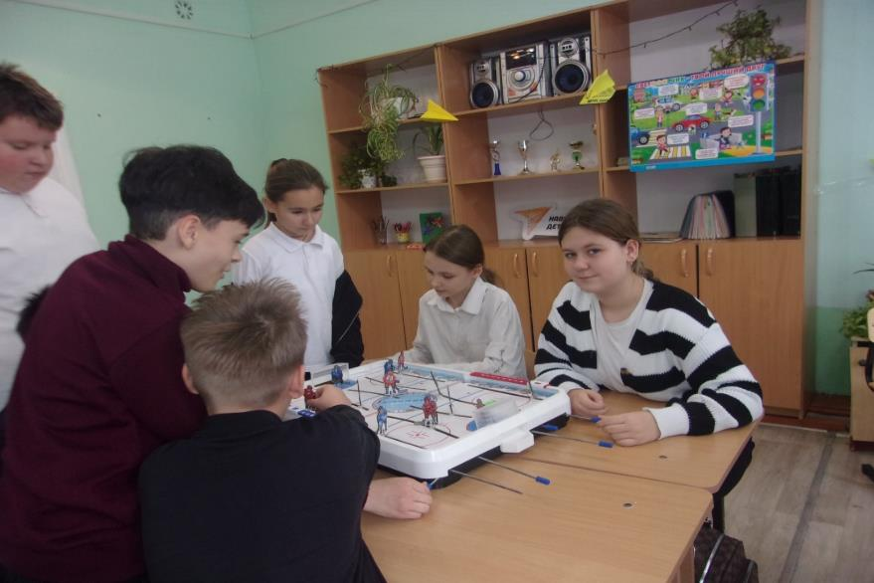
Центр детских инициатив МБОУ ГУЛЯЙ -БОРИСОВСКОЙ СОШ

Slide 3
Наличие таблички

Slide 4
Общий вид Центра детских инициатив

Slide 5
Наличие музыкального центра

Slide 6
Наличие настольных игр. дидактических материалов

Slide 7
Использование государственных символов в оформлении центра

Slide 8
Грамоты . Кубки

Slide 9
Мебель и оборудование

Slide 10
Мультимедийный проектор, компьютер

Slide 11
Наличие Информационных стендов

Slide 12
Информационный стенд ЦДИ

Slide 13
Фото о проведенных мероприятиях

Slide 14
Рабочее место советника

